Slide 1
INTERACCIONES CON OBJETOS: Consideraciones importantes con respecto a los estudiantes con sordoceguera
Susan M. Bashinski

Slide 2
INTERACCIONES DE LOS ESTUDIANTES CON OBJETOS (1 DE 5)
Todos los niños deben aprender diversas características relativas a los objetos.
El desarrollo de conceptos, asociado con objetos, ocurre desde el nacimiento, debido al flujo constante de información que un bebé con un desarrollo típico recibe permanentemente.

Slide 3
INTERACCIONES DE LOS ESTUDIANTES CON OBJETOS (2 DE 5)
Los niños con un desarrollo típico aprenden los conceptos relacionados con objetos de manera incidental.
Sin embargo, para la gran mayoría de los niños con sordoceguera, estos conceptos deben ser enseñados DIRECTAMENTE.

Slide 4
INTERACCIONES DE LOS ESTUDIANTES CON OBJETOS (3 DE 5)
Las características básicas incluyen:
los objetos EXISTEN
los objetos tienen PERMANENCIA
los objetos son DIFERENTES entre sí
los objetos tienen un NOMBRE
los objetos tienen una variedad de CARACTERÍSTICAS
los objetos tienen una FUNCIÓN o USO

Slide 5
INTERACCIONES DE LOS ESTUDIANTES CON OBJETOS (4 DE 5)
Además de aprender conceptos básicos con respecto a los objetos, muchos niños con sordoceguera deben aprender a usar los objetos como CLAVES FORMALES para representar a las personas, los lugares, las cosas y las actividades que se realizan en sus entornos.

Slide 6
INTERACCIONES DE LOS ESTUDIANTES CON OBJETOS (5 DE 5)
El uso de OBJETOS sirve al propósito de" aumentar las contribuciones" al sistema de comunicación de un estudiante.
Hace coincidir las aportaciones (es decir, las claves de objetos u otro tipo de claves) con las habilidades del estudiante.
Hace coincidir la retroalimentación con las habilidades del estudiante
¿Qué habilidades deben considerarse?
Notes:
El tema de "otras claves" se presentará en un futuro seminario en línea.

Slide 7
ADECUACIÓN DE LAS CLAVES DE OBJETOS PARA UN ESTUDIANTE EN PARTICULAR
¿El estudiante cuenta con las habilidades motoras necesarias para explorar/interactuar activamente en cierta medida con el objeto de manera significativa?
¿El estudiante cuenta con las habilidades sensoriales necesarias para procesar las características del objeto?

Slide 8
ADECUACIÓN DE LAS CLAVES DE OBJETOS PARA UN ESTUDIANTE EN PARTICULAR (CONT.)
Al seleccionar una clave de objeto, considere las preferencias del estudiante.
SIEMPRE EVITE
¡el uso de objetos en miniatura con un estudiante con una pérdida visual significativa!
Notes:
¿POR QUÉ? ¡Nuestra referencia, para comprender a las miniaturas, es completamente visual!

Slide 9
¿QUÉ ES UNA CLAVE DE OBJETO?
Una CLAVE DE OBJETO es un objeto en sí mismo,
o una parte de un objeto,
que se utiliza para REPRESENTAR a
una persona, lugar, cosa o actividad.

Slide 10
¿POR QUÉ UTILIZAR CLAVES DE OBJETOS?
El PROPÓSITO de una clave de objeto
es proporcionar un medio concreto para fomentar las interacciones conversacionales
Y
facilitar el desarrollo del lenguaje.

Slide 11
CONSIDERACIONES PARA LA CREACIÓN DE CLAVES DE OBJETOS (1 DE 3)
Es importante recordar que una clave de objeto se utiliza para referirse o para representar a un objeto.
Por lo tanto, la clave debe diferenciarse de alguna forma del objeto que representa.
Las claves/representaciones de objetos deben montarse en una cartulina, cortada a un tamaño estándar.

Slide 12
CONSIDERACIONES PARA LA CREACIÓN DE CLAVES DE OBJETOS (2 DE 3)
Siga estos pasos:
Seleccionar objetos
Cortar pedazos de cartulina
Pegar cada objeto a un pedazo individual de cartulina
Cubra la pieza de la nueva clave de objeto con pegamento transparente o con un sellador de algún tipo.
Permita que se seque.
Aplique Velcro en la parte posterior de la pieza de la clave de objeto.

Slide 13
CONSIDERACIONES PARA LA CREACIÓN DE CLAVES DE OBJETOS (3 DE 3)
Escriba, en la cartulina, claramente el significado que la clave de objeto transmitirá.
Si es posible:
seleccione un objeto que se utilizará como clave que sea de menor tamaño
seleccione un objeto que se utilizará como clave que tenga una relación táctil obvia con su referente

Slide 14
EJEMPLOS DE CLAVES DE OBJETOS Objetos REALES (INTEGRALES)
vaso para representar: "¡Almuerzo! Sentarse a la mesa”.
bolsa para representar: "Organizar las cosas para ir a casa”.
calcetín para representar: "Hora de vestirse”.
envoltura de la burbuja para representar: "Hacer una pausa".

Slide 15
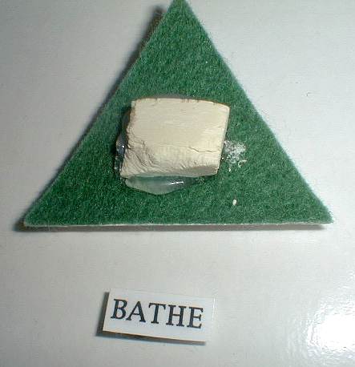
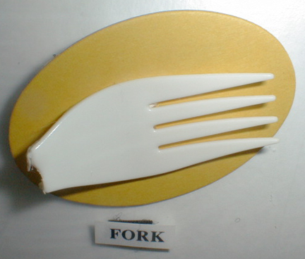
CLAVES DE OBJETO: OBJETOS REALES (INTEGRALES)
BAÑO
TENEDOR
Notes:
Uno de diversos objetos que se utilizan en una rutina
El objeto en sí

Slide 16
EJEMPLOS DE CLAVES DE OBJETOS PARTES de objetos
parte superior de la botella de plástico para representar: "¡Almuerzo! Sentarse a la mesa”.
pedazo de correa de la mochila para representar: "Organizar las cosas para ir a casa”.
cremallera parcial para representar: "Hora de vestirse.”
pluma de un ave para representar: "Tomar un paseo a pie”.

Slide 17
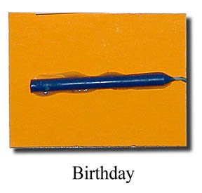
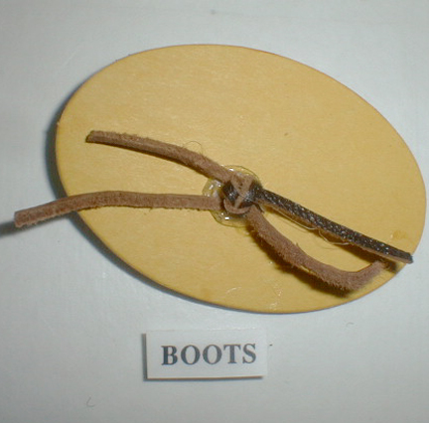
CLAVES DE OBJETO: OBJETOS PARCIALES
CAPA
Cumpleaños
BOTAS
Notes:
Pieza o parte de un componente real
Un componente o múltiples componentes de un objeto (pastel, glaseado, velas, regalos, etc.) — IDENTIFICACIÓN (las velas no se colocan en otro tipo de pasteles, etc.)
Elemento real del objeto

Slide 18
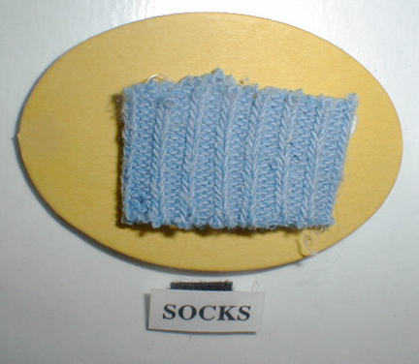
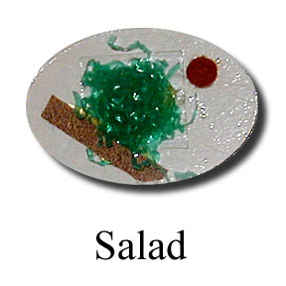
CLAVES DE OBJETO: TEXTURAS (es decir, características del objeto)
CALCETÍN
Ensalada
Notes:
REAL (verdadera)
SIMULADA

Slide 19
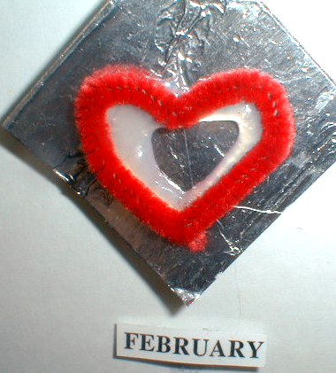
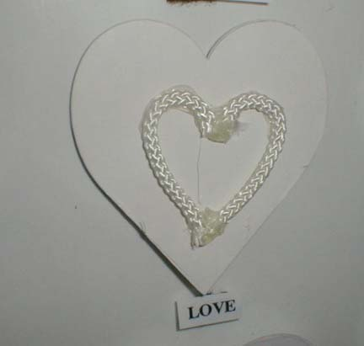
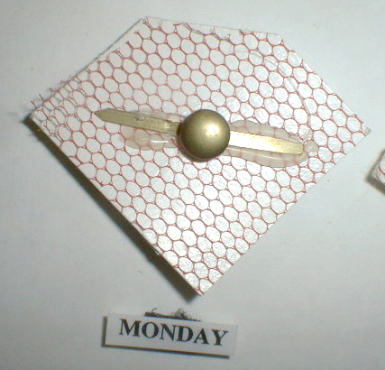
CLAVES DE OBJETO: TEXTURAS (es decir, conceptos abstractos)
FEBRERO
AMOR
LUNES

Slide 20
CONSIDERACIONES AL USAR CLAVES DE OBJETOS
Compartir la clave de objeto con el estudiante; es decir, tocar y manipular la clave con el estudiante y participar en una interacción relacionada con el referente de la clave de objeto.

Slide 21
VENTAJAS DE LAS CLAVES DE OBJETOS
Requieren de solo una simple respuesta motora
Proporcionan una forma de comunicación estática y concreta
Relativamente suponen una demanda mínima para el estudiante con respecto a:
sus habilidades cognitivas
sus habilidades de memoria
sus habilidades de representación
La clave de objeto se puede reducir/hacerla más abstracta con el tiempo

Slide 22
DESVENTAJAS DE LAS CLAVES DE OBJETOS
La selección de objetos puede ser muy difícil
Es imposible encontrar objetos para representar ideas abstractas y/o complejas
No es un método convencional de comunicación
Los compañeros de INTERACCIÓN podrían no utilizar las claves de objetos de una manera consistente
El uso del objeto integral podría impedir la portabilidad

Slide 23
CLAVES DE OBJETOS
Ideas para el ALMACENAMIENTO de las claves de objetos:
http://www.objectsymbol.com

Slide 24
ESTRATEGIAS CON RESPECTO A LAS INTERACCIONES PARA EL USO DE CLAVES DE OBJETOS
Al decidir cómo ofrecer la clave de objeto al estudiante, considere las preferencias del estudiante
Ofrecer el objeto tocando la parte del cuerpo del estudiante y observar su reacción
Si es necesario, repita el ofrecimiento
Aceptar una respuesta negativa, si así reacciona el estudiante, (después ofrecer algo diferente)

Slide 25
ESTRATEGIAS CON RESPECTO A LAS INTERACCIONES PARA EL USO DE CLAVES DE OBJETOS (CONT.)
¡NUNCA obligue al estudiante a aceptar una clave de objeto, ni a participar en la exploración de una clave!
Demostrar cómo explorar la superficie de la clave de objeto, guiando al estudiante para que haga lo mismo
(es decir, usar el "modelaje táctil”)
Ofrecer claves de objeto al estudiante de forma gentil, especialmente al inicio

Slide 26
RECURSO: CLAVES DE OBJETOS
Consultar Project SALUTE: Adaptaciones exitosas para Aprender a usar Objetos de Manera Eficaz http://www.projectsalute.net/Learned/Learnedhtml/ObjectCue.html
"Lo que hemos aprendido de las hojas informativas"

Slide 27
Créditos
Desarrollado por el Proyecto de Mentoría a Distancia en la Universidad de Kansas
Contenido por:
Susan M. Bashinski
Megan Cote
Rebecca Obold-Geary
2011-2013

